Slide 1
Probleemstelling
Joppe De Jonghe, Juha Carlon

Slide 2
Waarover gaat het?
Netwerk-fout op training data ⇒ kostfunctie
De kostfunctie wordt verkleind door het netwerk te trainen
(⇒ netwerk presteert beter op training data)
Algoritmes om deep neural networks te trainen: SGD of MH
Veel keuzes voor het verloop van het algoritme (meta-parameters)
Uiteindelijk is goede generalisatie het doel

Slide 3
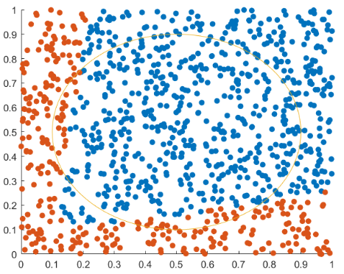
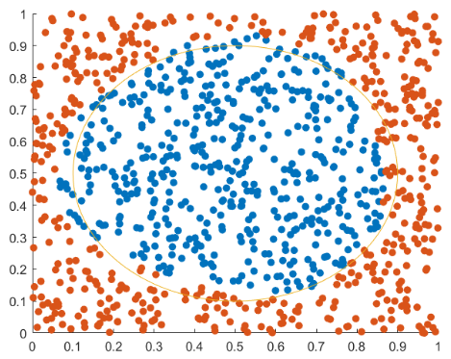
Observatie
Stap-grootte beinvloedt generalisatie
Beide foto's: 10^6 iteraties, batch = 1
Vraagstelling
Stap = 0.05
Stap = 0.25
Andere metaparameter?
Hoe sensitief is het resultaat?
Hoe beïnvloeden veranderingen in het trainingsalgoritme metaparameters de generalisatie performantie en generalisatie sensitiviteit van een neuraal netwerk?

Slide 4
Waarom belangrijk?
Metaparameters zijn deel van de ontwerpkeuze
Dragen bij aan performantie
Invloed analyseren betere ontwerpkeuzes

Slide 5
Hoe aanpakken?
Metaparameters
Sensitiviteit
Simpele vormen gebruiken voor classificatie
Driehoek, cirkel, ster
Verschillende waarden voor metaparameters
Andere (meta)parameters constant houden
Vertrekken van trainingsset D1
1 datapunt van D1 perturberen
Geeft dataset D2
STAP-GROOTTE
Netwerk trainen
op dataset D1
Netwerk trainen
op dataset D2
0.05 0.15 0.25 0.35
BATCH-GROOTTE
1 10 100 500
Generalisaties
vergelijken

Slide 6
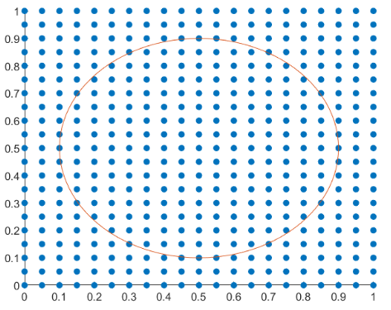
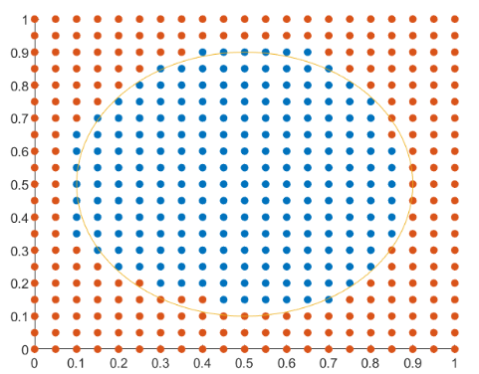

Hoe resultaten met elkaar vergelijken?
Ruimte van mogelijke datapunten klein
Datapunt-rooster opstellen
Maat voor generalisatie = % van rooster dat correct is geclassificeerd

Slide 7
Vragen?

